Slide 1
Es Navidad, toda la tierra de fiesta
La fiesta porque el Señor llega
La fiesta porque nace en el corazón de cada hombre

Slide 2
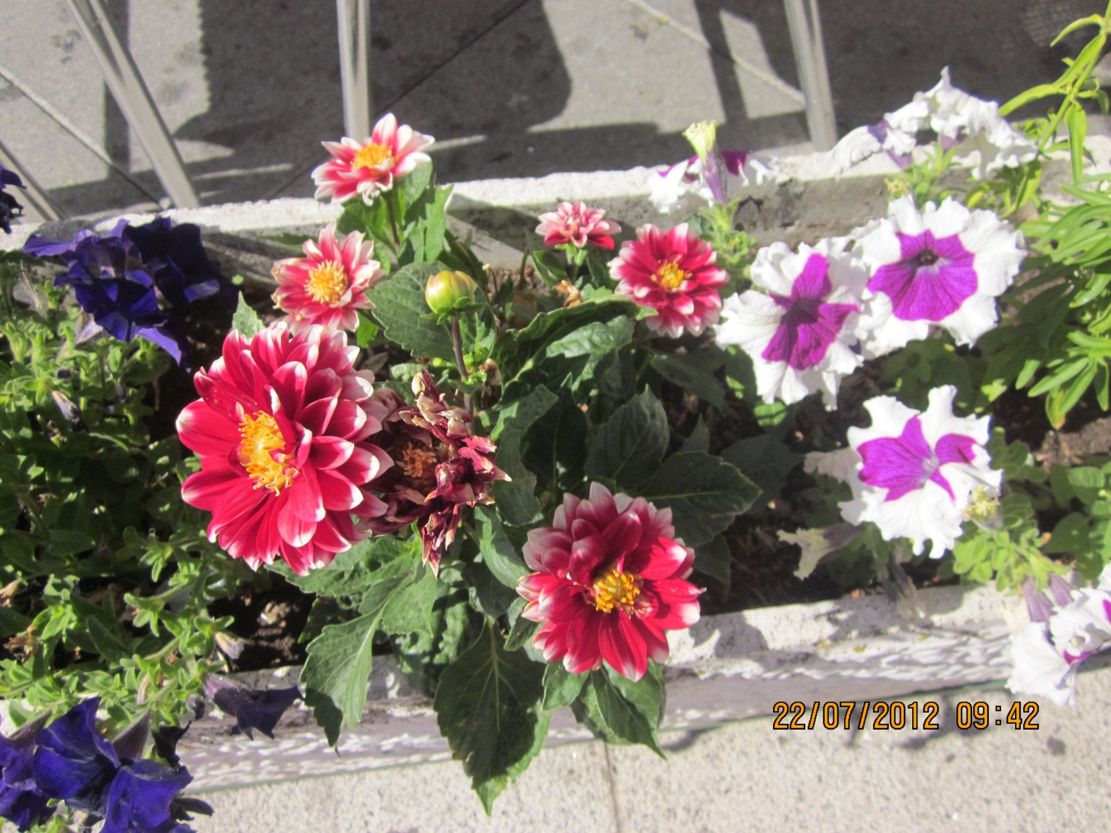
Todos los días es Navidad porque
Dios amor, se ha hecho uno
De nosotros

Slide 3
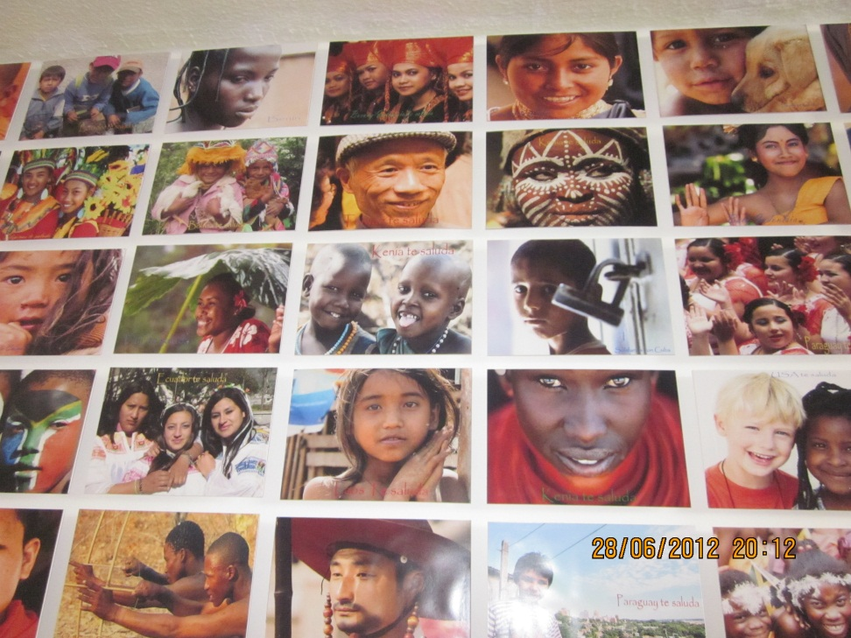
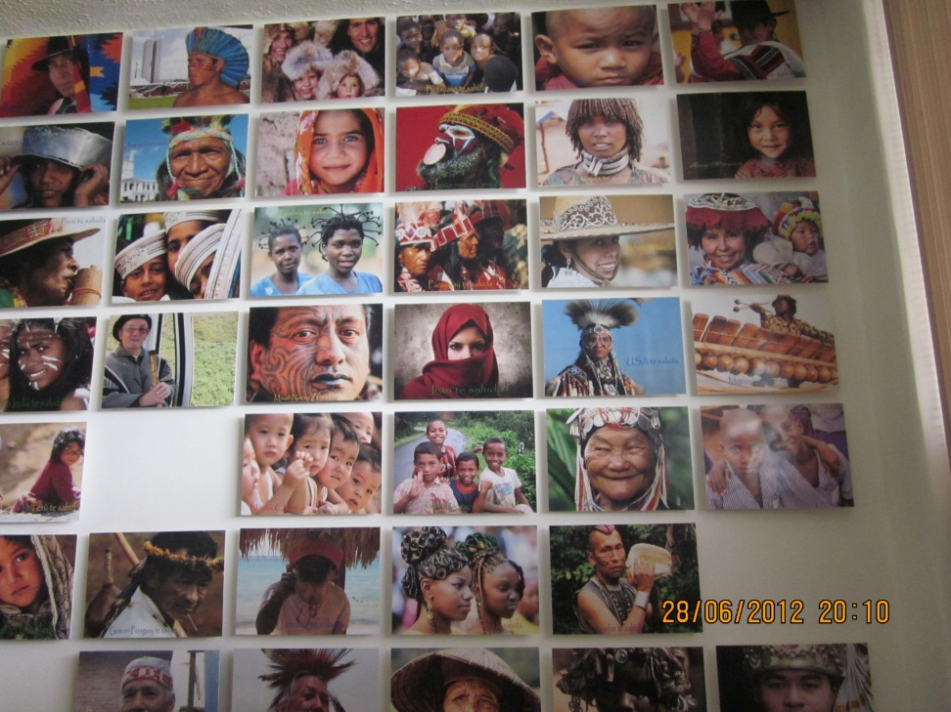
Es Navidad, porque
El amor tomó nuestra
carne
Dios toma
Diferentes rostros

Slide 4
Feliz Navidad
Merry Christmas
Joyeux Noel
Mbemba mfuma

